Slide 1

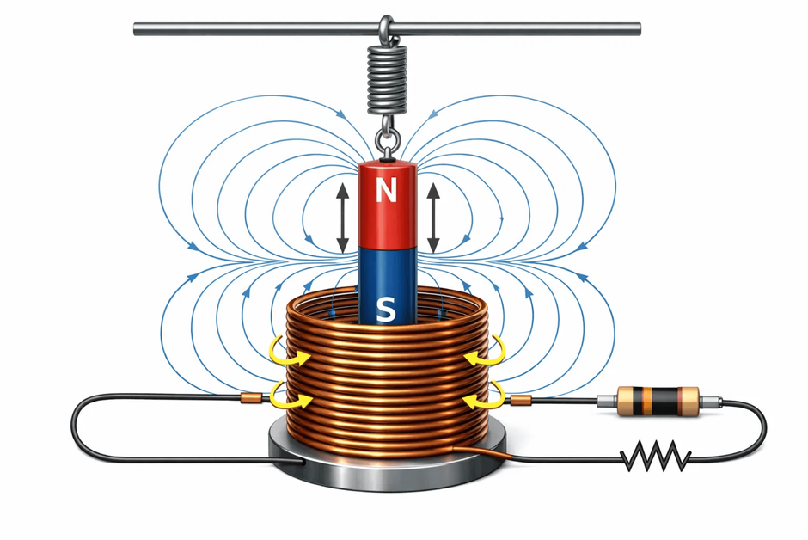

Qusetion2:
电阻尼 Electrical Damping
答辩人：杨昊松 组长：匡自龙

Slide 2

请各位老师同学批评指正！
汇报人：杨昊松 | PPT制作：匡自龙

